Slide 1
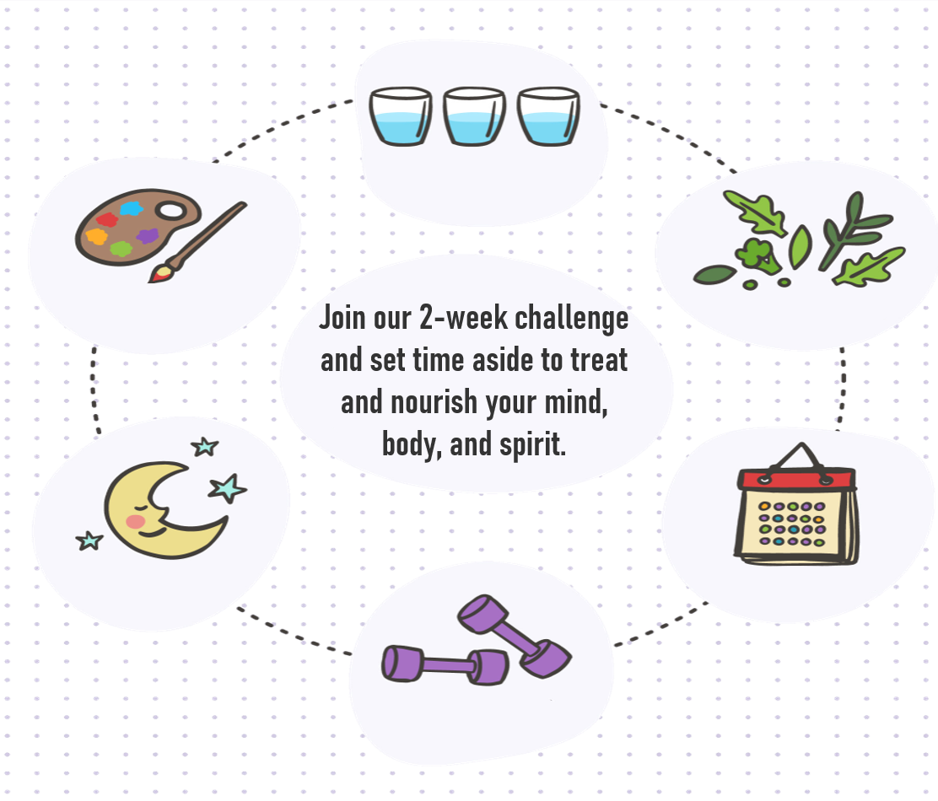
Participez à notre défi de 2 semaines et prenez le temps de nourrir votre cerveau, votre corps et votre esprit.
VOTRE
LOGO
Le défi commence le : _________________
ICI

